Slide 1


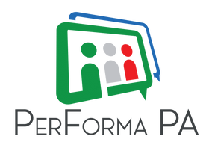

FORMA MENTIS
Comune di Licata
COMUNE DI LICATA

Slide 2
titolo
titolo
titolo
titolo

Slide 3

Cloud e Collaborazione Documentale per la Pubblica Amministrazione
Un percorso formativo pratico per digitalizzare e modernizzare la gestione documentale del vostro ente pubblico attraverso le tecnologie cloud.

Slide 4
Percorso Formativo: Struttura del Corso
01
02
Introduzione al Cloud PA
Piattaforme di Archiviazione
Fondamenti tecnologici e opportunità per gli enti pubblici
Gestione operativa di file e cartelle condivise
03
04
Collaborazione Documentale
Sicurezza e Permessi
Co-authoring e controllo versioni in tempo reale
Gestione accessi e protezione dati sensibili
Ogni modulo prevede esercitazioni pratiche con scenari reali della Pubblica Amministrazione italiana, per trasferire immediatamente le competenze nella vostra operatività quotidiana.

Slide 5

Cos'è il Cloud Computing
Il cloud computing è un modello tecnologico che permette di accedere a risorse informatiche (archiviazione, elaborazione, applicazioni) attraverso Internet, senza necessità di infrastrutture fisiche locali.
Tre pilastri fondamentali:
Archiviazione distribuita – I dati risiedono su server remoti sicuri e ridondati
Elaborazione scalabile – La potenza di calcolo si adatta alle esigenze
Servizi on-demand – Applicazioni accessibili ovunque, su qualsiasi dispositivo
Per la PA significa trasformare server fisici obsoleti in servizi flessibili, sempre aggiornati e conformi alle normative.

Slide 6




Vantaggi Strategici del Cloud per i Comuni
Accesso Universale
Backup Automatico
Lavorare da qualsiasi sede: municipio, uffici decentrati, smart working. I documenti seguono l'utente, non viceversa.
Protezione continua dei dati con copie ridondanti. Nessun rischio di perdita per guasti hardware o incidenti.
Riduzione Hardware
Scalabilità Elastica
Eliminazione progressiva di server fisici, stampanti di rete obsolete e costi di manutenzione IT.
Spazio di archiviazione e potenza di calcolo crescono con le esigenze dell'ente, senza investimenti iniziali.

Slide 7

Considerazioni Critiche: Rischi e Conformità
Protezione Dati Personali e Sensibili
Localizzazione dei Dati
La normativa GDPR richiede garanzie specifiche. Tutti i dati personali dei cittadini (anagrafiche, pratiche edilizie, servizi sociali) richiedono misure di sicurezza adeguate e contratti conformi con i fornitori cloud.
Per la PA italiana è fondamentale verificare che i data center risiedano in UE o in Paesi con adeguatezza riconosciuta. Il Piano Triennale ICT impone l'uso del Polo Strategico Nazionale per dati critici.
Continuità Operativa
Dipendenza dalla connettività Internet e dai fornitori cloud. Necessari piani di business continuity, SLA chiari e strategie di uscita (exit strategy) documentate.

Slide 8




Applicazioni Reali nella PA: Casi d'Uso Quotidiani
Repository Determinazioni e Delibere
Gestione Documentale Gare
Scambio Sicuro con Fornitori
Cartelle condivise tra Segreteria, Ragioneria e Uffici per iter approvativo digitale. Ogni attore accede ai documenti secondo il proprio ruolo, con storico completo delle modifiche e firme digitali integrate.
Spazio cloud dedicato per bandi, offerte, verbali di gara. Accesso controllato per commissari, RUP e fornitori esterni con log di ogni operazione per tracciabilità e trasparenza.
Cartelle temporanee per caricamento fatture, documenti contrattuali, reportistica. Link con scadenza automatica e permessi limitati (solo upload o solo visualizzazione).
Nota Operativa: Tutti questi scenari richiedono una mappatura preventiva dei flussi documentali e l'identificazione dei livelli di riservatezza secondo il registro dei trattamenti GDPR.

Slide 9
Esercitazione 1
Mappa dei Casi d'Uso del Vostro Ente
Obiettivo: Identificare le opportunità di migrazione al cloud specifiche per il vostro ente.
Durata: 10-12 minuti
Individua Ufficio
Definisci Caso d'Uso
Seleziona un ufficio operativo del tuo ente
Identifica un processo documentale specifico
Classifica Documenti
Suggerisci Soluzione
Tipo e requisiti di accesso/retention
Canale cloud più appropriato
Compilate una tabella con colonne: Ufficio → Caso d'uso → Tipo documento → Requisiti (accesso/retention/privacy) → Canale cloud consigliato (Drive/SharePoint/altro)

Slide 10


Piattaforme di Archiviazione: Operazioni Fondamentali
Gestione File e Cartelle
Upload multiplo – Trascinamento file o caricamento cartelle intere
Struttura gerarchica – Organizzazione per progetti, uffici, anni
Naming convention – Standard di nomenclatura: "2025_Determine_Urbanistica_001"
Metadati e proprietà – Tag, descrizioni, date personalizzate
Sincronizzazione Desktop
I client di sincronizzazione (Google Drive, OneDrive) creano una cartella locale che si aggiorna automaticamente. È possibile selezionare cartelle specifiche (sync selettivo) per risparmiare spazio disco.
Best Practice: Prevenire conflitti di sincronizzazione chiudendo i file prima di scollegarsi e utilizzando nomi brevi senza caratteri speciali (evitare / \ : * ? " < > |).

Slide 11
Ricerca Avanzata e Gestione Spazio
Operatori di Ricerca Avanzata
Gestione Quota e Pulizia
Google Drive: type:pdf owner:me after:2024-01-01
Visualizzazione spazio occupato per tipo file
OneDrive/SharePoint: Filtri per tipo file, data modifica, persone, proprietà personalizzate
Identificazione file duplicati o versioni obsolete
Ricerca full-text: Contenuto all'interno di PDF, Word, Excel indicizzato automaticamente
Svuotamento cestino (attenzione: eliminazione definitiva dopo 30 giorni)
Gestione cache locale nelle cartelle sincronizzate
Differenze Operative: Google Drive vs OneDrive vs SharePoint
Google Drive: Interfaccia semplice, "Il mio Drive" personale + "Drive condivisi" per team. Terminologia: "cartelle", "condividi".
OneDrive: Integrato con Windows e Microsoft 365, sincronizzazione nativa. Terminologia: "OneDrive personale", "condividi", "sync".
SharePoint: Piattaforma enterprise con "Raccolte documenti", gestione permessi granulare, workflow complessi. Terminologia: "Siti", "Raccolte", "Check-in/Check-out".

Slide 12
Esercitazione 2
Costruire una Struttura Documentale Efficace
Step 1: Creare la Struttura
1
Crea cartella principale "Progetto_PA_Digitale" con tre sottocartelle: 01_Amministrazione, 02_Tecnico, 03_Comunicazioni
2
Step 2: Applicare Naming Standard
Carica 6 file di esempio (2 per cartella) usando formato: AAAA-MM-GG_Tipologia_Descrizione
Step 3: Test Ricerca Avanzata
3
Utilizza filtri per tipo file (PDF/Word), intervallo date, proprietario specifico. Documenta le query usate.
Durata: 15-18 minuti
Output atteso: Screenshot della struttura creata + elenco delle query di ricerca utilizzate con risultati ottenuti. Questo schema riflette la struttura organizzativa dell'ente e facilita il reperimento rapido dei documenti.

Slide 13
Collaborazione in Tempo Reale: Co-Authoring
Il co-authoring rappresenta una rivoluzione per la PA: più operatori possono modificare simultaneamente lo stesso documento, vedendo in tempo reale le modifiche degli altri.
Funzionalità Collaborative
Modelli Specifici per la PA
Modifica simultanea su Word, Excel, PowerPoint, Google Docs
Creare template standardizzati accelera il lavoro quotidiano:
Cursori colorati mostrano la posizione degli altri utenti
Verbali di Giunta/Consiglio
Commenti contestuali su parti specifiche del testo
Schema di Determinazione Dirigenziale
Modalità suggerimento per proporre modifiche senza alterare l'originale
Modello Delibera con visti
Assegnazione attività tramite @menzioni con notifiche
Schede Progetto con SAL
Chat integrata per discussioni senza uscire dal documento
Report trimestrali per Organi di controllo
I template garantiscono uniformità formale e completezza dei contenuti obbligatori.

Slide 14




Controllo Versioni: Storico e Ripristino
Ripristino Selettivo
Confronto Versioni
Possibilità di tornare a qualsiasi versione precedente, preservando comunque lo storico completo. Sicurezza contro modifiche accidentali o errori.
Storico Automatico
Visualizzazione affiancata di due versioni con evidenziazione delle differenze (aggiunte in verde, rimozioni in rosso). Utile per audit e verifiche.
Ogni salvataggio crea una versione numerata con timestamp e autore. Le piattaforme cloud conservano centinaia di versioni senza occupare spazio aggiuntivo.
Caso d'uso PA: Una Determinazione modificata erroneamente può essere ripristinata alla versione pre-visto contabile, identificando esattamente chi ha fatto cosa e quando. Questo garantisce tracciabilità completa per eventuali controlli.

Slide 15
Esercitazione 3
Co-Authoring e Gestione Versioni: Scenario Reale
Scenario: Redazione collaborativa di un verbale di comitato tecnico
Durata: 18-22 minuti
Fase 1: Condivisione
Fase 2: Collaborazione
Fase 3: Versioning
Crea documento "Verbale_Comitato_Tecnico". Condividi con 2 colleghi: uno con permesso "modifica", uno con permesso "commenta".
Lavorate simultaneamente: inserite testo, aggiungete commenti, create suggerimenti. Usate @menzioni per assegnare verifiche.
Accedete allo storico versioni, identificate una modifica precedente, ripristinatela. Osservate come lo storico viene preservato.
Output atteso: Breve log delle modifiche effettuate (chi/cosa/quando) + screenshot dello storico versioni con evidenza del ripristino. Questo esercizio simula l'iter approvativo tipico di un atto amministrativo.

Slide 16
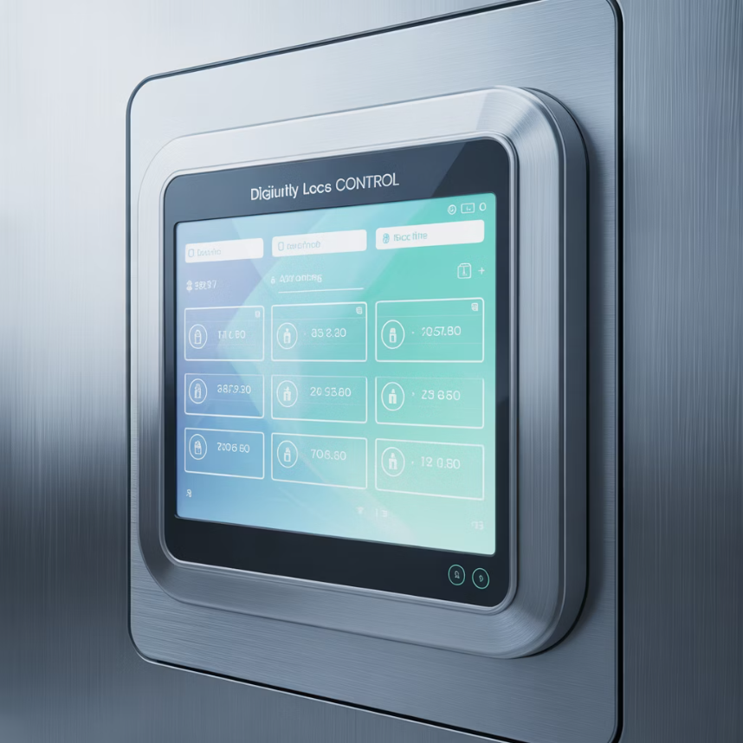
Gestione Permessi: Sicurezza e Controllo Accessi
Livelli di Permesso
Visualizzatore – Solo lettura, nessuna modifica o download (se disabilitato)
Commentatore – Può aggiungere commenti e suggerimenti, non modificare
Editor – Modifica contenuti, ma non può cambiare permessi
Proprietario – Controllo totale, gestione permessi, eliminazione
Condivisione Controllata
Link specifici: Genera URL con permessi incorporati, evita inoltri non autorizzati.
Limitazione dominio: Accesso solo a utenti con email @comune.xxx.it o @pec.xxx.it.
Scadenza automatica: Link validi per 7/15/30 giorni, poi accesso revocato.
Disabilita download: Per documenti sensibili, permetti solo visualizzazione online.
Gruppi Istituzionali
Creare gruppi organizzativi (es. "Ragioneria", "UfficioTecnico", "Segreteria") semplifica la gestione: basta aggiungere/rimuovere persone dal gruppo, i permessi si aggiornano automaticamente.

Slide 17
Sicurezza Avanzata e Conformità Normativa
1
2
3
Rischi Comuni da Evitare
Misure di Sicurezza Essenziali
Esempi Operativi PA
Link pubblici "chiunque abbia il link" per documenti sensibili
Crittografia: Dati cifrati "at rest" (sui server) e "in transit" (durante trasferimento)
Elenco beneficiari contributi: Link senza download, scadenza 15 giorni, solo @comune.xxx.it
Condivisione eccessiva: troppi editor su file critici
File con dati personali senza crittografia o tracciamento
MFA (Multi-Factor Authentication): Accesso con doppio fattore obbligatorio
Cartella fornitori gara: Solo permesso upload, nessuna visualizzazione file altrui
Mancata revoca accessi a dipendenti trasferiti o consulenti esterni
Log attività: Tracciamento completo di accessi, modifiche, condivisioni
Report controlli interni: Link con scadenza + password comunicata via PEC separatamente
Retention policy: Conservazione automatica per periodi normativi (5-10 anni PA)
Esercitazione 4
Gestione Permessi e Audit Trail
Durata: 18-22 minuti | Scenario: Cartella condivisa "Fornitori_2025"
Configurazione richiesta: Gruppo "Ragioneria" = modifica | Gruppo "Appalti" = visualizza | Link esterno disabilitato | Utente temporaneo con scadenza accesso
Attività: Verificare log accessi (chi ha visto/modificato cosa), revocare permesso utente temporaneo, documentare stato permessi prima/dopo.
Output: Tabella comparativa permessi + screenshot pannello impostazioni sicurezza.

Slide 18
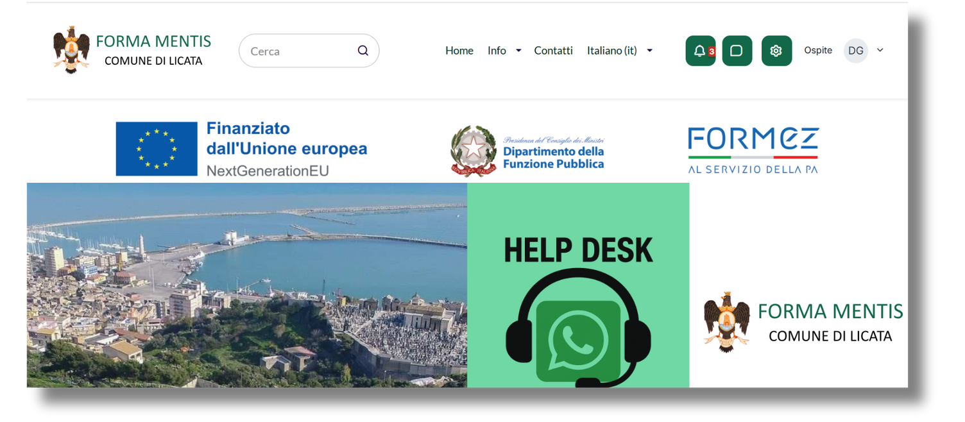
GRAZIE
comunedilicata.accademia.network

